Slide 1
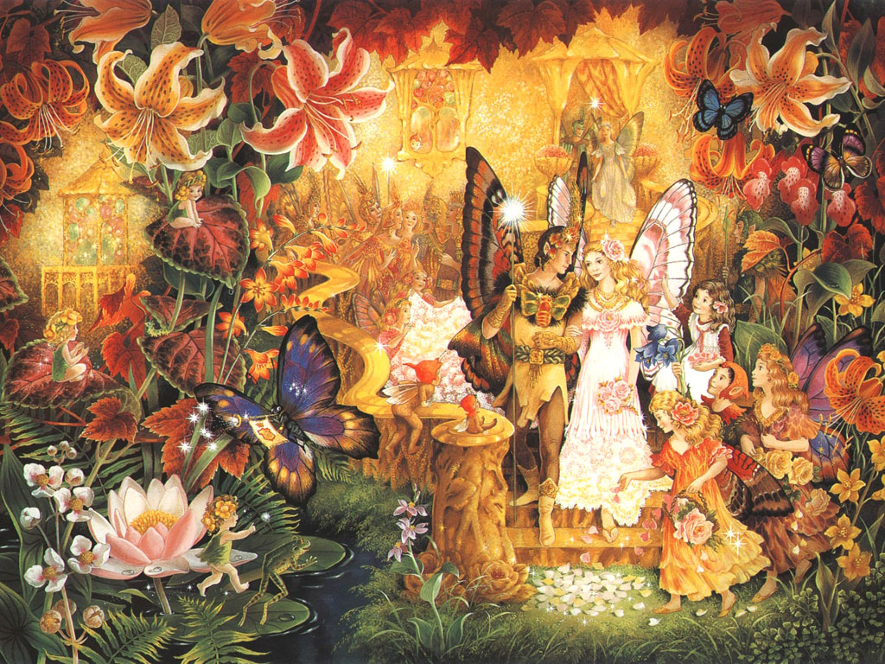

Коррекционно-развивающая программа «Сказочный мир эмоций»
Педагог-психолог Сорокина С.Ю.

Slide 2
Цель программы “Сказочный мир эмоций”:
укрепление психического здоровья детей

Slide 3
Задачи:
- развитие и коррекции эмоциональной сферы
- стабилизация психических процессов, снятие напряженности
- развитие творческого воображения, оригинальности мышления, стимулирование творческого самовыражения
- формирование социально-нравственного императива, умения анализировать и оценивать свои поступки и эмоции, а также поступки и эмоции других людей с позиции нравственности, социальных норм, развитие способности к сопереживаниию
- развитие саморегуляции детей
- способствование повышению уверенности в себе, формирование положительного самовосприятия, самооценки

Slide 4
Программа предназначена для детей старшего дошкольного возраста. Группа должна состоять из 7-10 человек.
Оптимальная продолжительность занятий – 30-40 минут.
Оптимальная периодичность проведения занятий 1-2 раза в неделю.

Slide 5
Необходимое оборудование
Магнитофон, музыка
Набор пиктограмм
Сказочная атрибутика
пуфики
Альбом, краски

Slide 6
Используемые методы:
сказкотерапия
драмтерапия, имитационные и ролевые игры
арттерапия
психогимнастика
элементы групповой дискуссии, проблемные вопросы
метод направленного воображения
техники и приемы релаксации и саморегуляции

Slide 7
Средства контроля
комплект заданий для изучения эмоциональной сферы ребенка, предложенный Минаевой В.М. в пособии для практических работников дошкольных учреждений “Развитие эмоций дошкольников. Занятия. Игры”.
Для диагностики результатов в области улучшения общего эмоционального самочувствия, в частности снижения уровня тревожности, можно использовать методику уровня тревожности Дорки и В. Амена.
Способность создавать оригинальные образы у детей можно продиагностировать с помощью методики О.М.Дьяченко “Дорисовывание фигур”.

Slide 8
Отработка знаний и умений проходит в 4 этапа:
получение информации о содержании той или иной эмоции, её причин и пр.
получение знаний о способах выражения, совладания той или иной эмоцией, этической оценке выражения той или иной эмоции.
применение полученных знаний в конкретных ситуациях на закрепляющих занятиях.
перенос умений, освоенных на занятиях в повседневную жизнь ребенка.

Slide 9
Структура:
начало
ритуал начала занятий
Основная часть
ознакомление с эмоцией,
закрепление
игры, упражнения, направленные на закрепление полученных знаний
её проигрывание в форме эвристической беседы, игр
окончание
релаксационные упражнения, обсуждение занятия,
ритуал окончания занятий,

Slide 10
Результаты
Активизация самовыражения
Повышение уверенности в себе, самооценки;
Развитие воображения, творческого мышления;
Рефлексия собственных эмоций;
Умение управлять эмоциями, снимать напряжение;
Развитие коммуникативных способностей;

Slide 11


Slide 12
Спасибо, за внимание!

